Slide 1
SST 强化练习

Slide 2
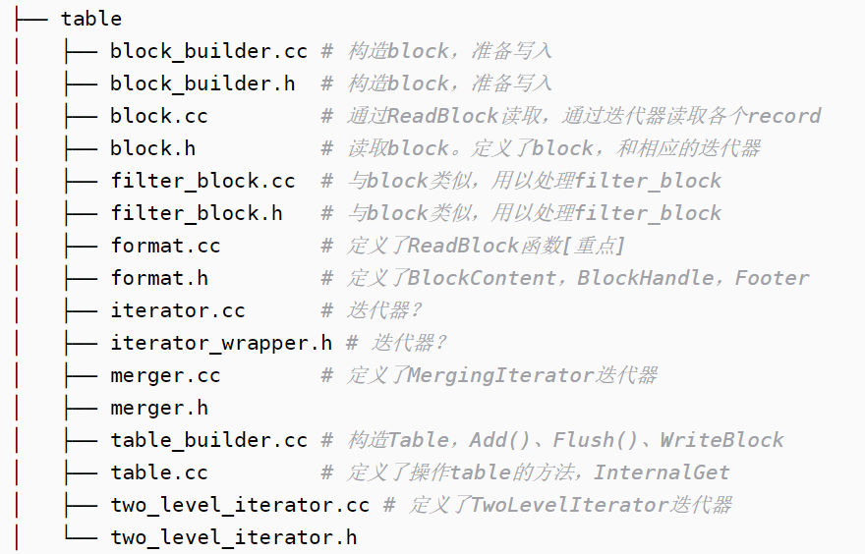
文件概览-table

Slide 3
总体介绍
table存储格式里面主要包括几个部分：
data block
meta block
meta index block
data index block
footer
footer部分是放在最末尾的，里面包含了data index block以及meta index block的偏移信息，读取table时候从末尾读取

Slide 4
Data block组织形式
data block：
对于DiskTable(TableBuilder)就是不断地Add(Key,Value).当缓存的数据达到一定大小之后， 就会调用Flush这样就形成了一个Block.
对于一个Block内部而言的话，restart point.所谓restart point就是为了解决 前缀压缩的问题的，所谓的restart point就是基准key。
假设我们顺序加入abcd,abce,abcf.我们以abcd为restart point的话，那么abce可以存储为 (3,e),abcf存储为(3,f).
对于restart point采用全量存储，而对于之后的部分采用增量存储。一个restart block可能存在多个restart point, 将这些restart point在整个table offset记录下来，然后放在data block最后面。每个data block尾部还有一个type和CRC32.其中type可以选择是否 需要针对这个data block进行snappy压缩，而CRC32是针对这个data block的校验。

Slide 5
data index block组织形式
data index block ：
1)data index block从不刷新直到Table构造完成之后才会刷新，所以 对于一个table而言的话只有一个data index block.
2)data index block添加的key/value是在data block形成的时候添加的
Notes:
添加key非常取巧 ，是上一个data block和这个data block的一个key seperator.比如上一个data block的max key是abcd,而这个data block的min key是ad.那么这个 seperator可以设置成为ac.seperator的生成可以参考Comparator.
使用尽量短的seperator可以减小磁盘开销并且提高效率。而对于添加的value就是 这个data block的offset.同样在data index block也会存在restart point.

Slide 6
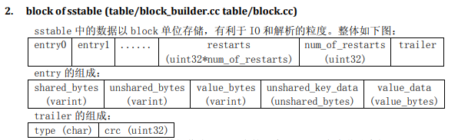
block
trailer：每个 block 后面都会有 5 个字节的 trailer。1 个字节的 type 表示 block 内的数据是 否进行了压缩（比如使用了 snappy 压缩），4 个字节的 crc 记录 block 数据的校验码。
block 在 sstable 中索引信息 offset/size,封装成 BlockHandle（table/format.h）使用,size 不包含 trailer。持久化时，offset/size 均采用 varint64 encode。

Slide 7
Block读取
block读取操作（ReadBlock() table/format.cc)：
有了一个 block 的 BlockHandle，即可定位到该 block 在 sstable 中的 offset 及 size,从而读取出具体的 block（ReadBlock()）
根据 BlockHandle，将 block 从 sstable 中读取出来（包含 trailer）。
可选校验 trailer 中的 crc(get 时由 ReadOption:: verify_checksums 控制，compact 时由 Option:: paranoid_checks 控制)。
根据 trailer 中的 type，决定是否要解压数据。
将数据封装成 Block（block.cc），解析出 restarts 集合以及数量。

Slide 8
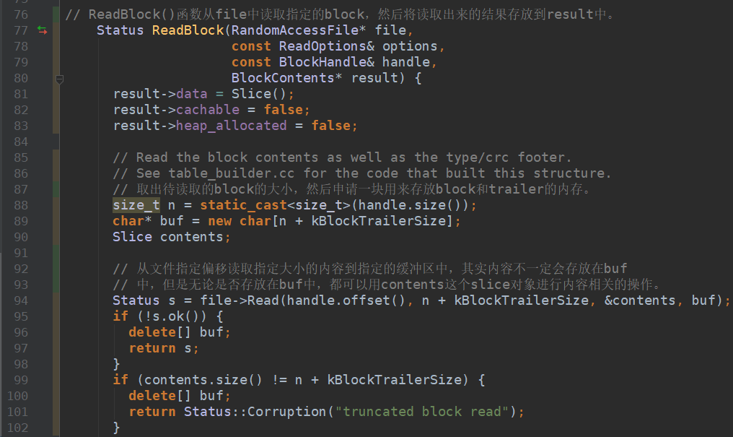

Slide 9
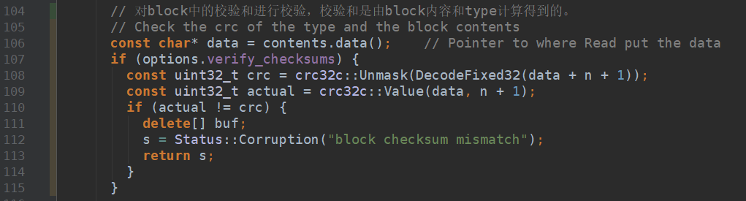

Slide 10
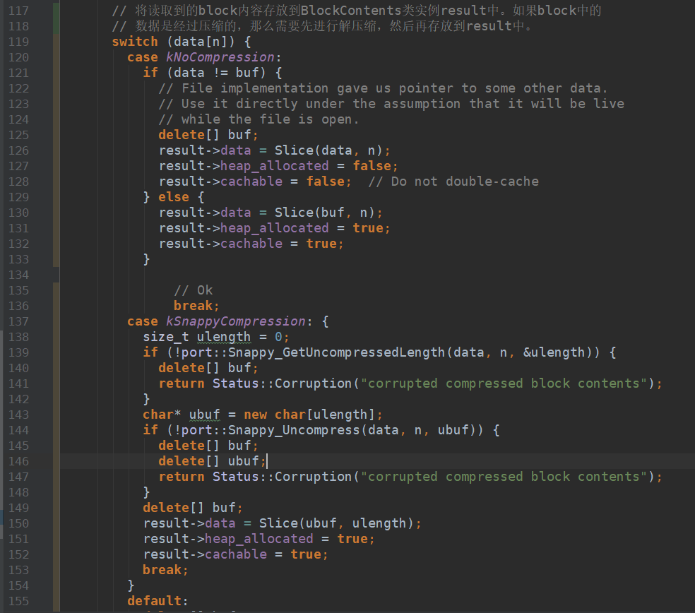

Slide 11
任务
1.通过练习上节课的footer内容；
2.读出sst中的key,value

Slide 12
链接
安装snappy库:
https://www.cnblogs.com/yankang/p/10636562.html
参考资料：
https://yuerblog.cc/wp-content/uploads/leveldb%E5%AE%9E%E7%8E%B0%E8%A7%A3%E6%9E%90.pdf

